Slide 1
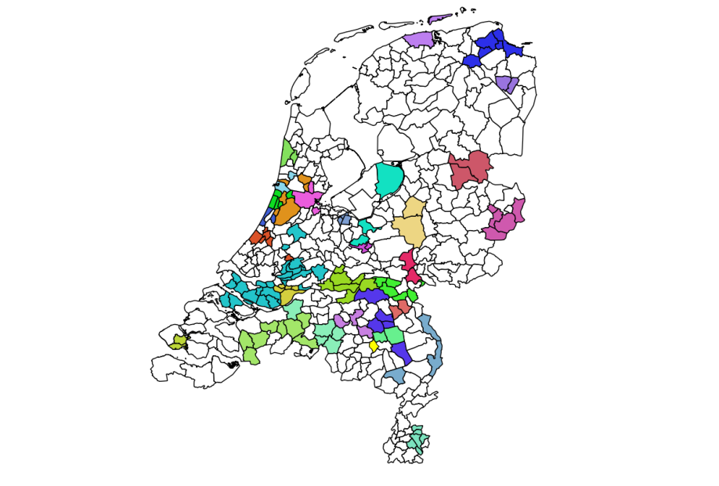
Gerichte schaalvergroting door samenwerking
Een toepassing op de gemeentelijke belastingheffing
28 januari 2016
Seminar ‘Fusies en samenwerking’
Leerstoel Productiviteit
Thomas Niaounakis

Slide 2
  Introductie
“Gemeentelijke herindeling leidt niet tot kostenbesparing”
Effect herindeling/opschaling bij verschillende deelvoorzieningen?
Multi-level benadering: schaal van voorziening i.p.v. gemeente. Twee argumenten:
  1. Detaillering van gemeentelijke kostenstructuur
  2. Onderscheid bestuurlijke en uitvoeringsschaal
  Casus: gemeentelijke belastingheffing

Slide 3
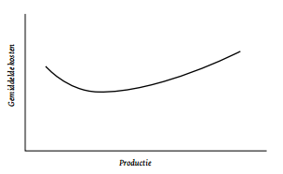
  Schaal vanuit een economisch perspectief
Gemeenten vergelijken om kostenstructuur in kaart brengen
Eenvoudig methode: kosten per inwoner
  Adequate maatstaf?
Vollediger: gemeenten vergelijken op basis van hun “productie”
  Lastig in praktijk
Inzoomen op gemeentelijke voorziening biedt perspectief

Slide 4
  Bestuurlijke schaal <-> schaal van uitvoering
Vergelijking vaak op bestuurlijke schaal
  Een gemeente, ziekenhuis, rechtbank
In de praktijk: schaal op niveau van uitvoering kan verschillen
Sommige gemeenten zitten in meer dan 20 samenwerkingsverbanden -> schaal?
Inzoomen op voorziening ook hier aantrekkelijk

Slide 5

  Economie van samenwerking 1/2
Kostenbesparing: importeren van ‘economies of scale’
Samenwerking: schaal van uitvoering > bestuurlijke schaal
Samenwerking $≠$ fusie. Effecten op:
Bureaucratie (toezicht, transitie)?
Transitiekosten?
Bedrijfsvoering?
Fiscale effecten?
Democratische legitimiteit?

Slide 6
  Economie van samenwerking 2/2
Kortom: zijn samenwerkingsverbanden meer of minder doelmatig dan gemeenten, bij een gelijke omvang?
Verder: effect op kwaliteit…
  … voor burger: communicatie, correcte waardering, democratische legitimiteit
  … voor gemeente: o.a. percentage inbare belastingen

Slide 7
  Case: gemeentelijke belastingheffing
Samenwerking om belastingtaken op grotere schaal te organiseren
Belangrijkste motivatie: kostenbesparing
Omvang sector: in 2012 is ca. 380 miljoen euro door gemeenten besteed aan waarderen, heffen en invorderen (bron: CBS-Statline)
Werkzaamheden: gegevensbeheer, waardebepaling (WOZ), versturen en verwerken van aanslagen, bezwaarschriften

Slide 8
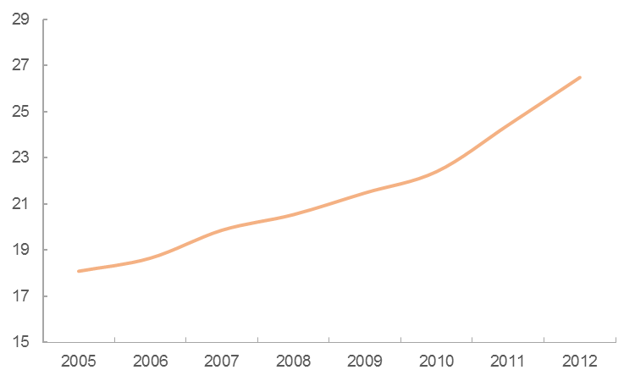
  Samenwerkingsverbanden: de cijfers
2005: 25 gemeenten in 3 verbanden
2012: 124 gemeenten in 29 verbanden -> inmiddels (2016) nog veel meer
Schaal: omvang in aantal “WOZ-objecten”
Van gemiddeld 18.000 objecten in 2005 naar gemiddeld 27.000 objecten in 2012 (toename van 50%)

Slide 9
  Samenwerkingsverbanden: modaliteiten
Verschillen tussen samenwerkingsverbanden in onder andere:
Bestuurlijk-juridische structuur;
Ondergebrachte werkzaamheden;
Omvang.
Beheer administratie en taken in kader van Wet WOZ meestal onderdeel van samenwerking (belangrijkste kostendrijvers).

Slide 10
  Onderzoeksmethode 1/2
Relateren van jaarlijkse gemeentelijke perceptiekosten aan
Prestaties (aantal waarderingen en heffingen);
Prijzen,
Omgevingsvariabelen,
Schaal van uitvoering,
Kenmerken van samenwerkingsverband.
Schaalvoordelen gelden als de kosten van een gemeente met minder dan één procent stijgen wanneer de productie met één procent stijgt.
Mogelijk verloop ‘economies of scale’: U-vormig (omslagpunt), hockeystick

Slide 11
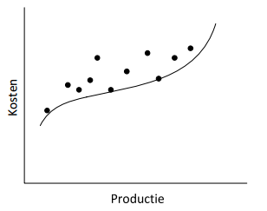
  Onderzoeksmethode 2/2
Frontier: laagst haalbare kosten bij een bepaald productieniveau
Bepaalde determinanten kunnen er aan bijdragen dat een gemeente ver boven of juist dichtbij de frontier opereert. Deze afstand van de frontier bepaalt de kostendoelmatigheid van een gemeente

Slide 12
  Resultaten - schaal 1/2
Schaalvergroting loont sterk, met name voor kleine gemeenten. Schatting:
10.000 objecten -> 20.000 objecten: 15 procent besparing
25.000 objecten -> 50.000 objecten : 8 procent besparing
Schatting ‘optimale’ schaal bij 230.000 objecten (ca. 460.000 inwoners)
Opvallend: jaarlijkse gemiddelde reële kostendaling tussen 2005-2012: 2,7 procent (innovatie?)

Slide 13
  Resultaten - bedrijfsvoering 2/2
Effecten van samenwerking op bedrijfsvoering, bureaucratie etcetera (nog) niet significant:
Samenwerkingsverbanden gaan gemiddeld niet meer of minder doelmatig te werk dan gemeenten met een vergelijkbare omvang
Geen onderscheid tussen modaliteiten, behalve bij verbanden met waterschap -> extra besparing door samenvoegen administratie
Effecten mogelijk nog niet uitgekristalliseerd

Slide 14
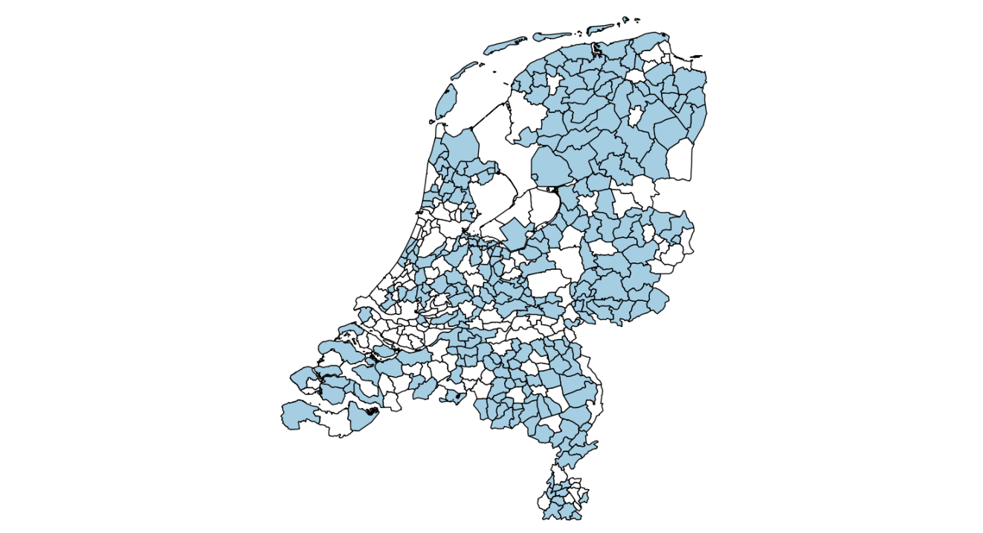

  Conclusies
Schaaleffect aanwezig voor “heffende instantie” tot grofweg 30.000 objecten ($±$60.000 inwoners, 64% van de gemeenten)
Netto (nog) geen significant (positief of negatief) financieel effect zichtbaar op bedrijfsvoering, toename bureaucratie, sturingsrelaties etc.
Sterke reële kostendaling (2,7% per jaar)

Slide 15
  Reflectie
Schaalvergroting van specifieke voorzieningen lijkt aantrekkelijk alternatief voor bestuurlijke (uniforme) schaalvergroting
Veel is voorziening-afhankelijk: ‘optimale’ schaalgrootte, vereiste afstemming en toezicht (bureaucratie) en meer
Meer onderzoek naar en evaluatie van bestaande samenwerking bij specifieke voorzieningen wenselijk
Effect van gemeenschappelijke regelingen op lokale democratie?

Slide 16
  Einde

